Slide 1
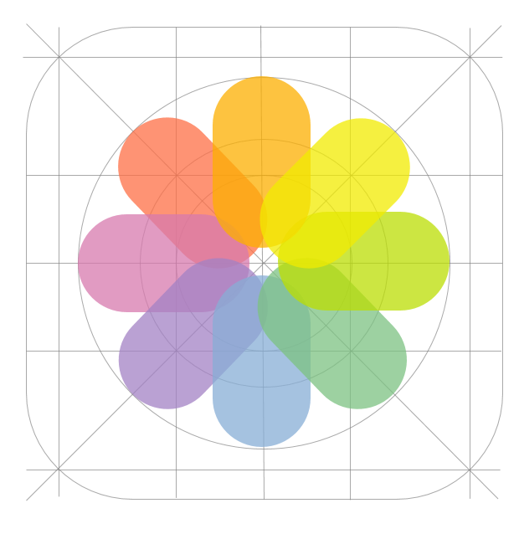
基于细分粒子的刚体破裂动画
Animation of Brittle Fracture Using the Subdivided Particles
(JOURNAL OF GRAPHICS)
ChenFeibin，XieBuying，RanXiuyuan
(Department of Construction Engineering，TongjiUniversity,Shanghai 200092，China)
2018.12

Slide 2
目录
1.论文简介
2.基于粒子的固体模型
3.基于粒子细分的开裂处理
4.实验结果
5.总结与展望

Slide 3
论文简介
1.为了模拟固体在外力作用下产生的破裂现象，论文提出一种采用细分粒子的刚体破裂的模拟算法。
2.该算法首先将固体的四面体网格绑定到一系列离散的粒子上;再利用光滑粒子流体动力学(SPH)对线弹性力学方程进行离散求解;并采用粒子细分的算法来进行开裂面的生成和延展。
3.实现了多个固体现象的模拟，如砖块碎落、砖墙受力倒塌等，文中算法可适用于刚体脆性破碎的动画应用。

Slide 4
基于粒子的固体模型
1.作为数值计算和计算几何的交叉研究内容，四面体网格生成技术经过近20年的发展已逐渐成熟并衍生出大量的网格生成技术。
2.在这之中，Delaunay三角剖分由于其网格高质量特征和对复杂区域良好的逼近性受到研究人员的广泛关注，是目前最流行的全自动网格生成方法之一。
3.论文使用三角剖分将固体的四面体网格绑定到一系列离散的粒子上。

Slide 5
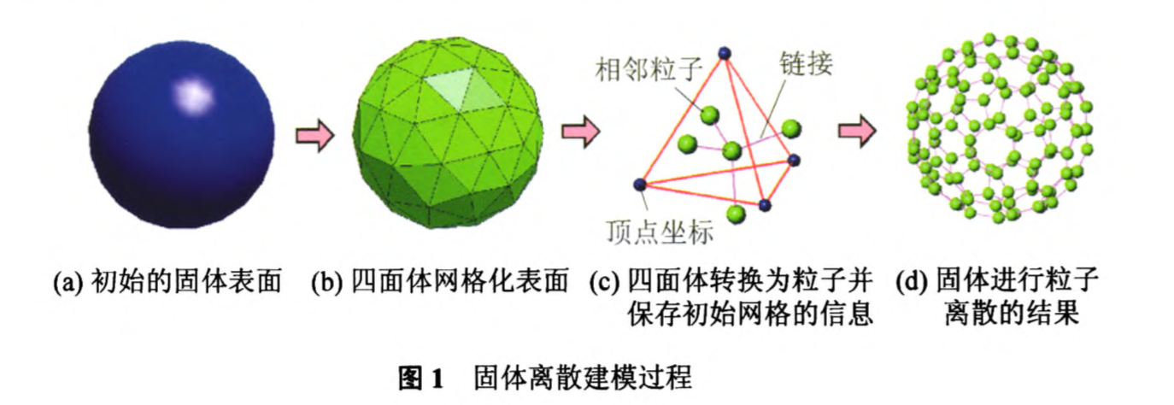
基于粒子的固体模型
1.四面体顶点坐标(图1中蓝色的点)主要有2个作用: 维护开裂的曲面的生成以及计算内部应力。
2.当粒子的邻接粒子数小于4时将该粒子定义为固体表面粒子，其作用是进行碰撞处理和计算虚位移状态。

Slide 6
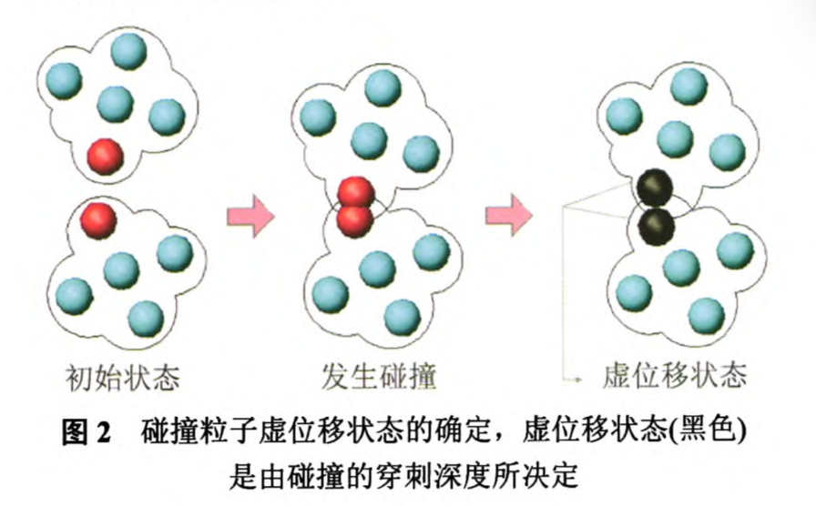
基于粒子的固体模型
1.为发生碰撞的固体粒子计算一个虚位移的状态，碰撞粒子的虚位移的状态是由穿刺深度所决定的。
2.虚位移状态可以得到碰撞时发生的变形，然后使用SPH方法计算应变和应力，判断粒子间的连接是否断裂。

Slide 7
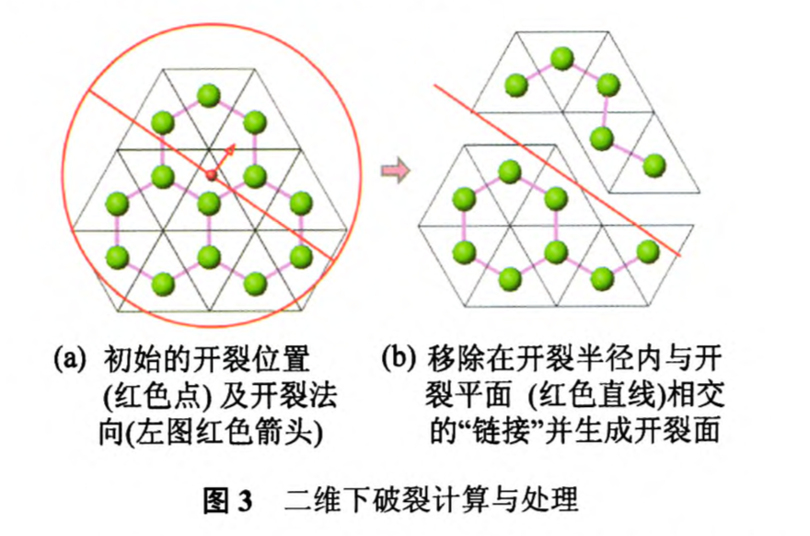
基于粒子细分的开裂处理
1.论文使用经典的Rankine条件:当固体内部某点应力的主应力所对应的特征值，超过了给定的材料阈值时，材料达到其破坏条件，裂缝由该点产生，初始开裂断面的法向为主应力的方向。裂缝的半径通过设置参数来模拟。

Slide 8
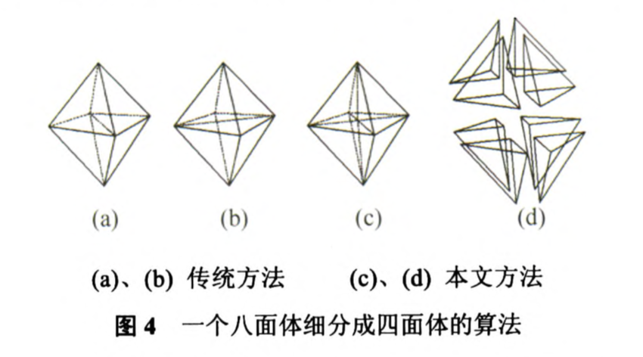
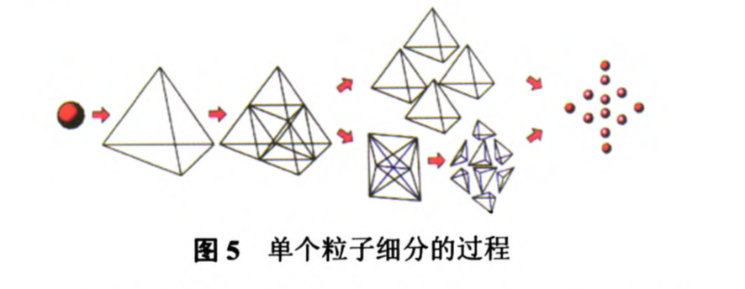
基于粒子细分的开裂处理
2.我们把固体开裂处的固体粒子模型的尺度变得更小，其他位置的模型尺度保持不变，从而得到更丰富精致的断裂面，并且计算量也不会显著增加。

Slide 9
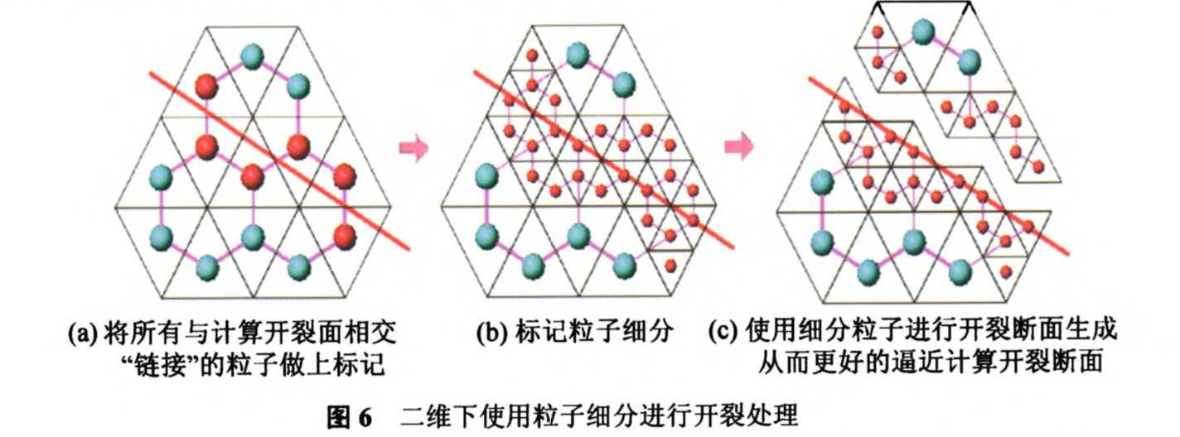
基于粒子细分的开裂处理
2.我们把固体开裂处的固体粒子模型的尺度变得更小，其他位置的模型尺度保持不变，从而得到更丰富精致的断裂面，并且计算量也不会显著增加。

Slide 10
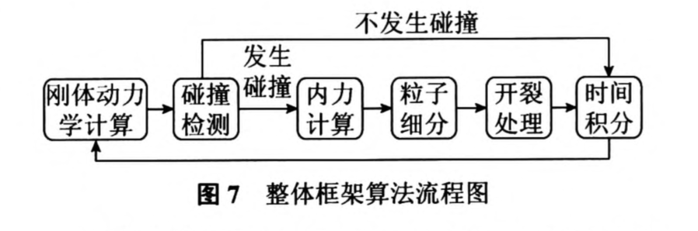
基于粒子细分的开裂处理
(1)对物体的绘制在一系列连续的时间步上进行。
(2)首先进行刚体动力学计算和碰撞检测，发生碰撞时，使用SPH方法对所有粒子的坐标顶点进行应力分析。对开裂处的粒子进行粒子细分，将细分后的粒子进行开裂断面的生成，最后计算出下一个时间步的状态。
(3)若没有发生碰撞，就直接计算出下一个时间步的状态。

Slide 11
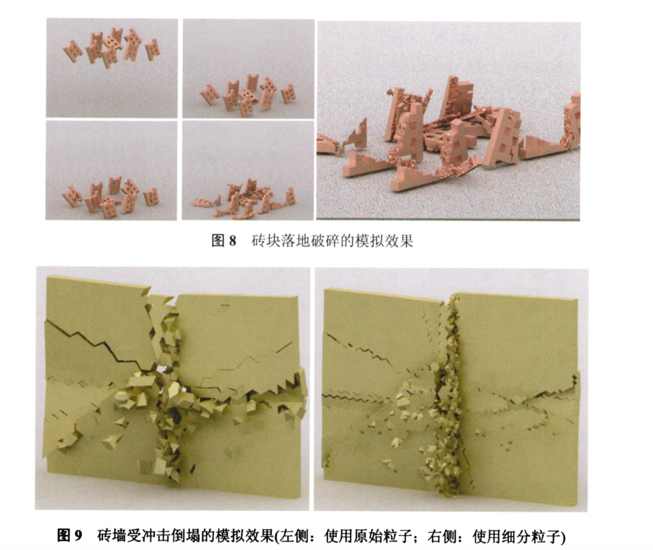
实验结果

Slide 12
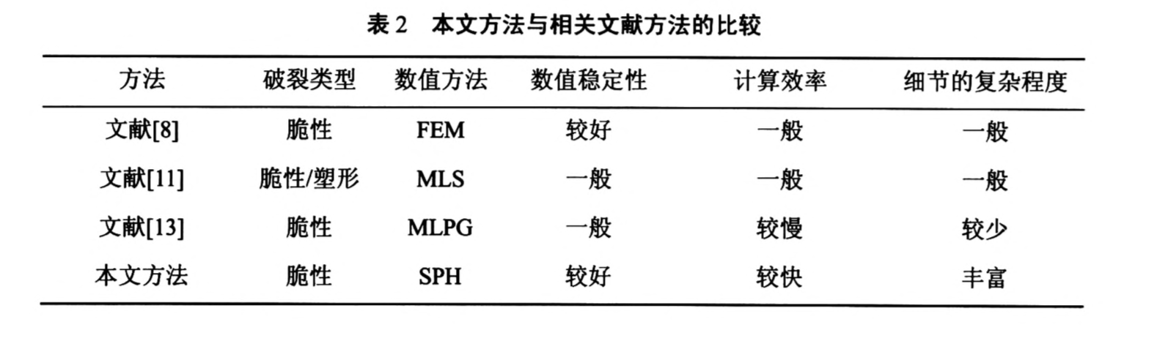
实验结果

Slide 13
总结与展望
1.本文将固体的四面体网格绑定到一系列离散的粒子上，采用粒子细分的算法来进行开裂面的生成和延展。
2.本文固体模型是基于粒子的，规则固体在进行碰撞时需要的检测的粒子数量较多，使之成为快速模拟的瓶颈，下一步可以考虑多尺度的粒子框架。
3.未来考虑采用GPU技术加速计算，将模型扩展到塑形破裂的模拟，以及更为复杂的大型场景的模拟。

Slide 14
参考文献
[1]陈沸镔,谢步瀛,冉修远.基于细分粒子的刚体破裂动画[J].图学学报,2014,35(5):669-675.

Slide 15
谢谢观看!

